Slide 1
Version. | Date. | Content. | Page. | Owner.
v0.1 | 26/01/09 | 프로젝트 초기 기획 및 요구사항 정의 | main | 나호성,홍혜원
v0.2 | 26/01/09 | 주요 페이지 와이어프레임(초안) 설계 | main | 홍혜원,이지은
v0.3 | 26/01/09 | 초안 확정 및 메인 페이지 상세 UI 제작 | main | 조준상
v0.4 | 26/01/09 | 반응형 레이아웃(모바일/태블릿/데스크탑) 대응 설계 | main | 조준상
v0.5 | 26/01/09 | 브랜드 에셋 구축: 마스코트(선배냥) 캐릭터 제작 및 UI 적용 | main | 이지은
v0.6 | 26/01/09 | 서비스 구조 개편 및 페이지 확장 (랜딩/채팅 분리 및 와이어프레임 설계) | main, chat, search | 조준상
v0.7 | 26/01/09 | 검색 기능 상세 페이지 구현 | search | 나호성
v0.8 | 26/01/09 | 페이지 전환 애니메이션(3D 카드 플립) 구현 | main, chat, search | 조준상
v0.9 | 26/01/09 | 채팅 기록 localStorage 기반 관리 기능 구현 | chat | 나호성
v0.10 | 26/01/09 | 브랜드 로고 디자인 변경 | main, chat, search | 이지은
v0.11 | 26/01/12 | 전 페이지 UI 통일성 강화 및 디자인 고도화 | main, chat, search | 조준상,이지은
v0.12 | 26/01/12 | 사용자 경험(UX) 피드백 반영 및 인터렉션 개선 | main, chat, search | 조준상,이지은
v1.0 | 26/01/12 | 최종 UX 개선 및 배포용 화면설계서 확정 | 전체 페이지 | 나호성,조준상

Slide 2
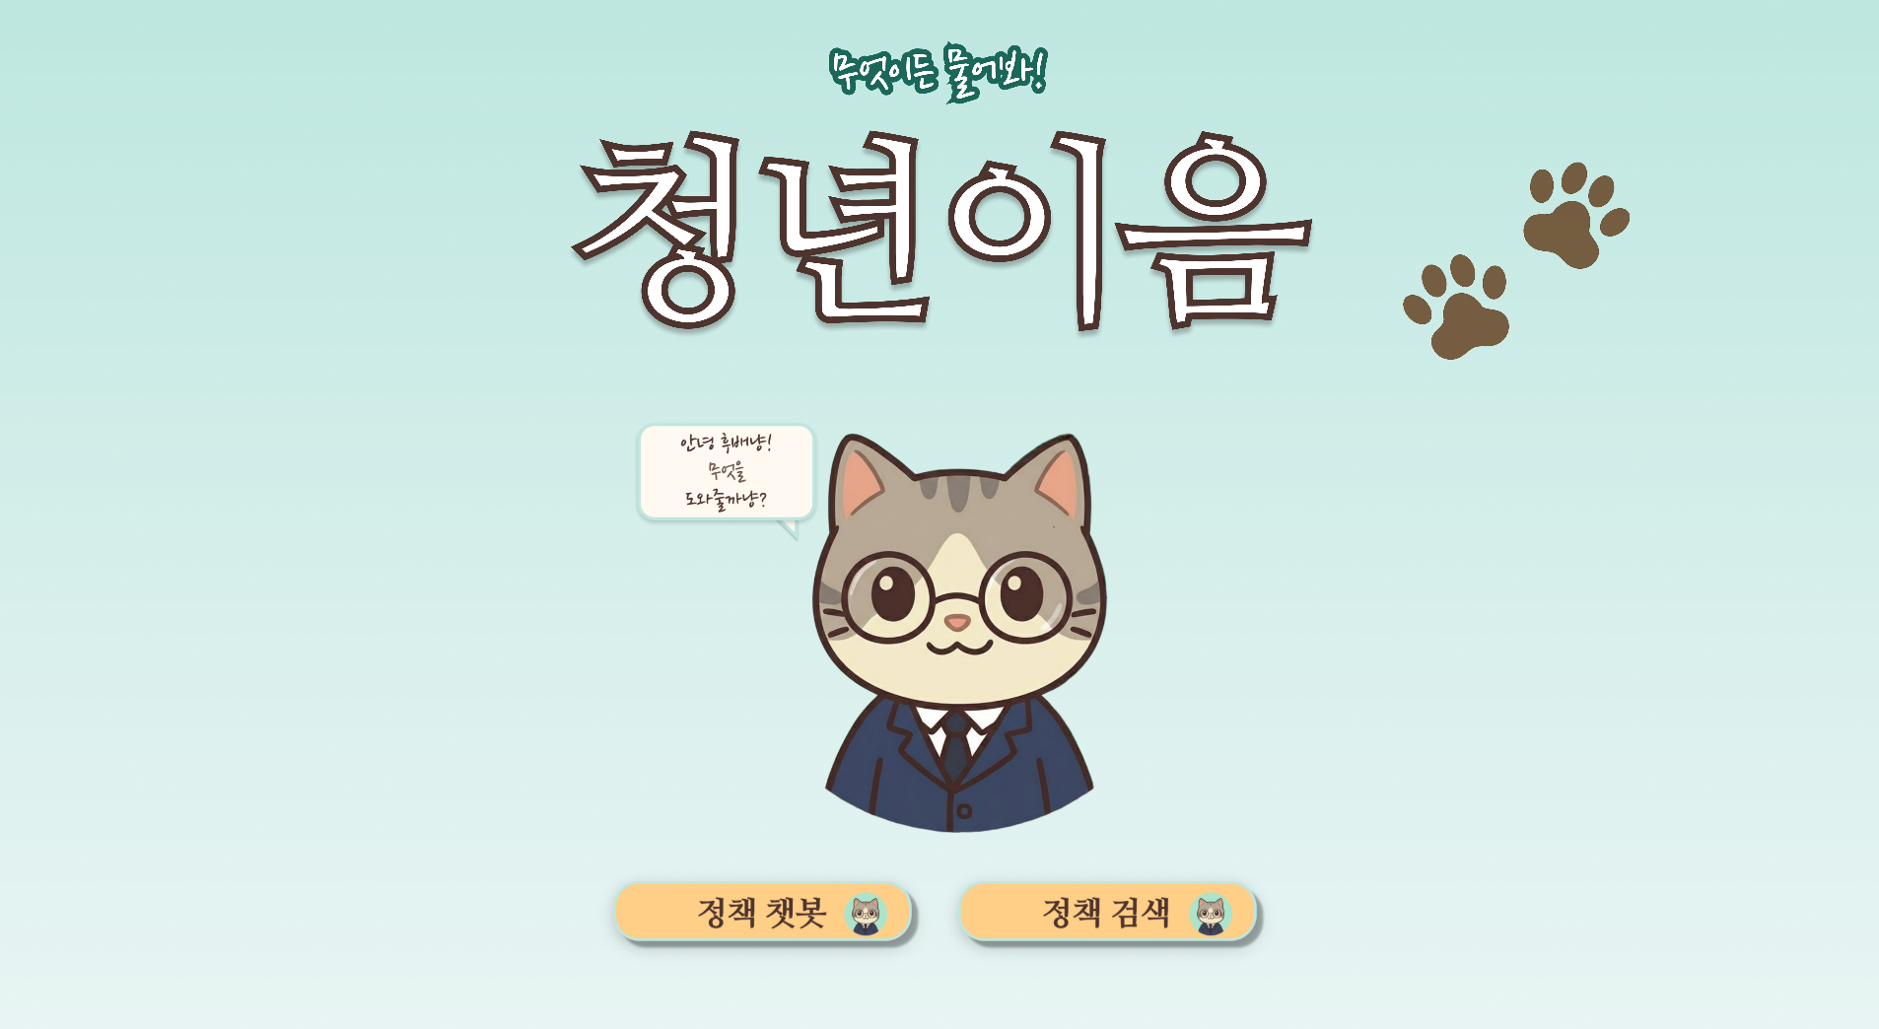








화면 ID: UI-001 화면명: 랜딩 페이지(홈)
페이지명 | 랜딩 페이지(홈) | 페이지id | UI-001 | date | 2026-01-11
요구사항 ID:
UIR-001,UIR-002, UIR-013 NFR-003
1 | 서비스 로고/브랜딩(청년이음)
2 | 마스코트 캐릭터 “선배냥” (애니메이션 효과 추가)
3 | 정책 챗봇 진입 버튼(클릭 시 챗봇 화면 이동)
4 | 정책 검색 진입 버튼(클릭 시 정책 탐색 화면 이동)
5 | 인삿말 (친근함, 말풍선)
6 | 테마 요소(고양이 발바닥 무늬, 민트계열 그라데이션 배경 톤)

Slide 3
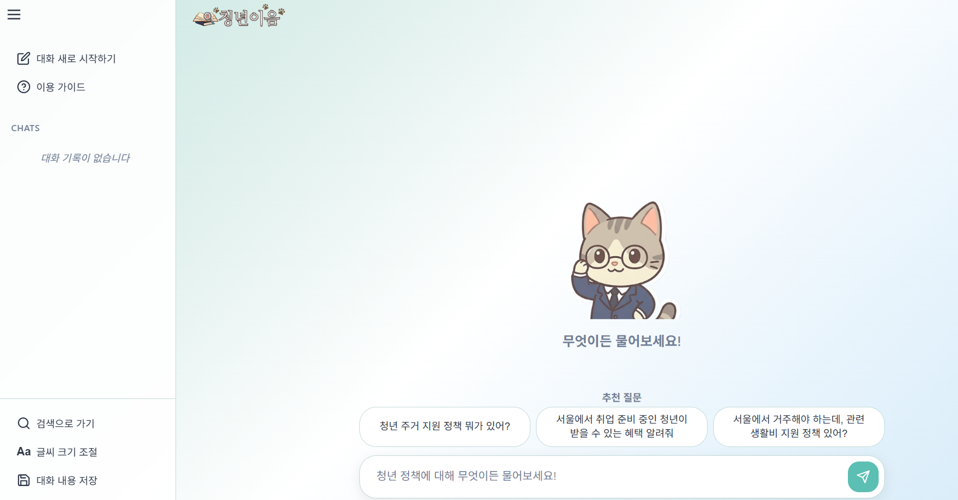
화면 ID: UI-002 화면명: 정책 챗봇(초기 화면)
페이지명 | 정책 챗봇(초기 화면) | 페이지id | UI-002 | date | 2026-01-11
요구사항 ID:
FR-001,FR-002,FR-003,
UIR-004,UIR-005, NFR-003
1 | 서비스 로고(클릭 시 홈/초기화)
2 | 초기 온보딩 메뉴(가이드/새 채팅 등)
3 | 퀵메뉴(정책검색/글자크기/대화저장)
4 | 초기 안내 영역(캐릭터+입력 유도 문구)
5 | 추천 질문(원클릭 질문 시작)
6 | 질문 입력창/전송(대화 시작)

Slide 4
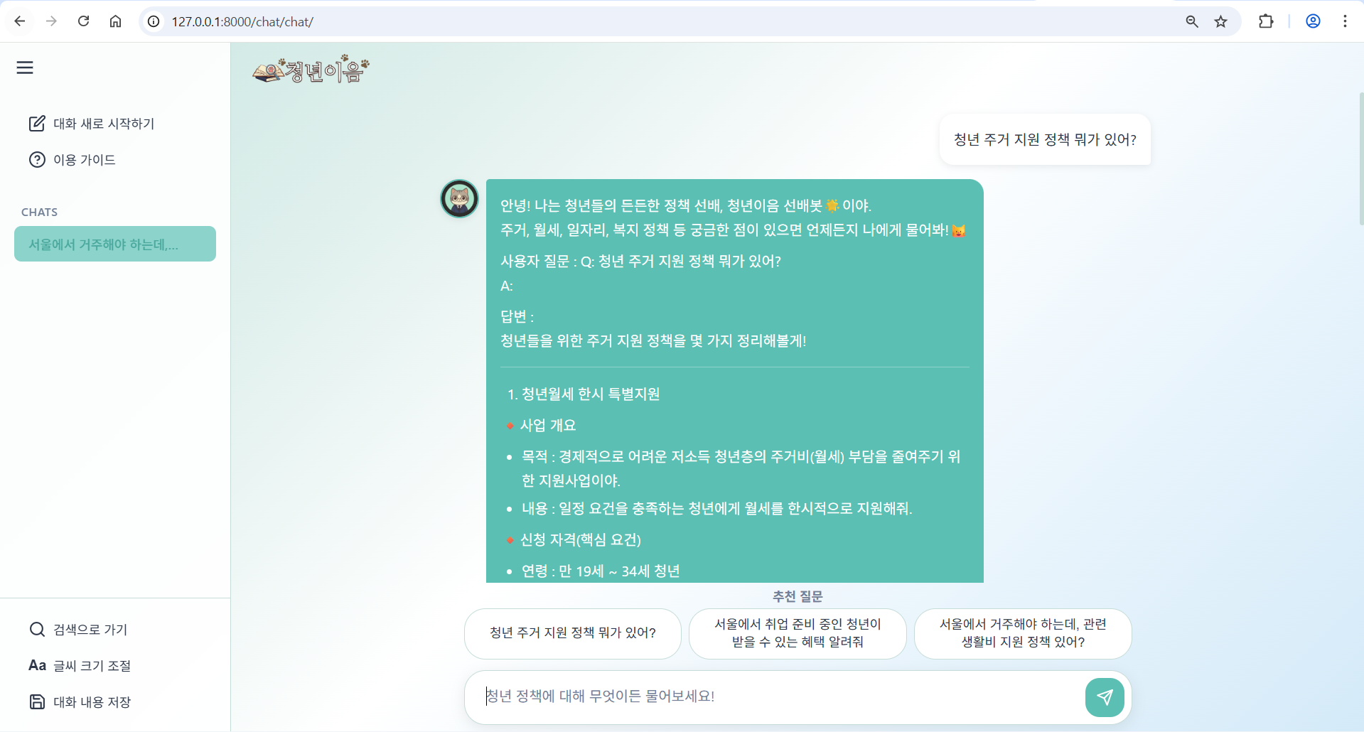
화면 ID: UI-002 화면명: 정책 챗봇(대화 화면)
페이지명 | 정책 챗봇(대화 화면) | 페이지id | UI-002 | date | 2026-01-11
요구사항 ID:
FR-001, FR-002, FR-004, UIR-004, UIR-005, NFR-001
1 | 서비스 로고(홈 복귀)
2 | 대화 목록/세션 패널(기록 선택/이동)
3 | 사용자 질문 말풍선(발화 표시)
4 | 챗봇 답변 영역(응답 누적 표시)
5 | 추천 질문 버튼(연속 질의 수행)
6 | 추가 질문 입력/전송(연속 대화)

Slide 5
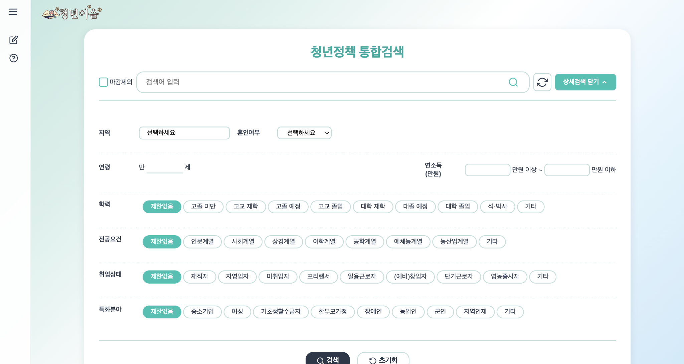
화면 ID: UI-003 화면명: 정책 통합검색(필터 입력)
페이지명 | 정책 통합검색(필터 입력) | 페이지id | UI-003 | date | 2026-01-11
요구사항 ID:
FR-005 ,FR-006, FR-007 NFR-003
1 | 서비스 로고(클릭 시 홈으로 이동)
2 | 챗봇으로 이동 / 이용 가이드
3 | 검색어 입력란(키워드 직접 입력)
4 | 검색 조건 필터(지역/연령/연소득/학력 등)
5 | 검색 및 초기화 버튼
6

Slide 6
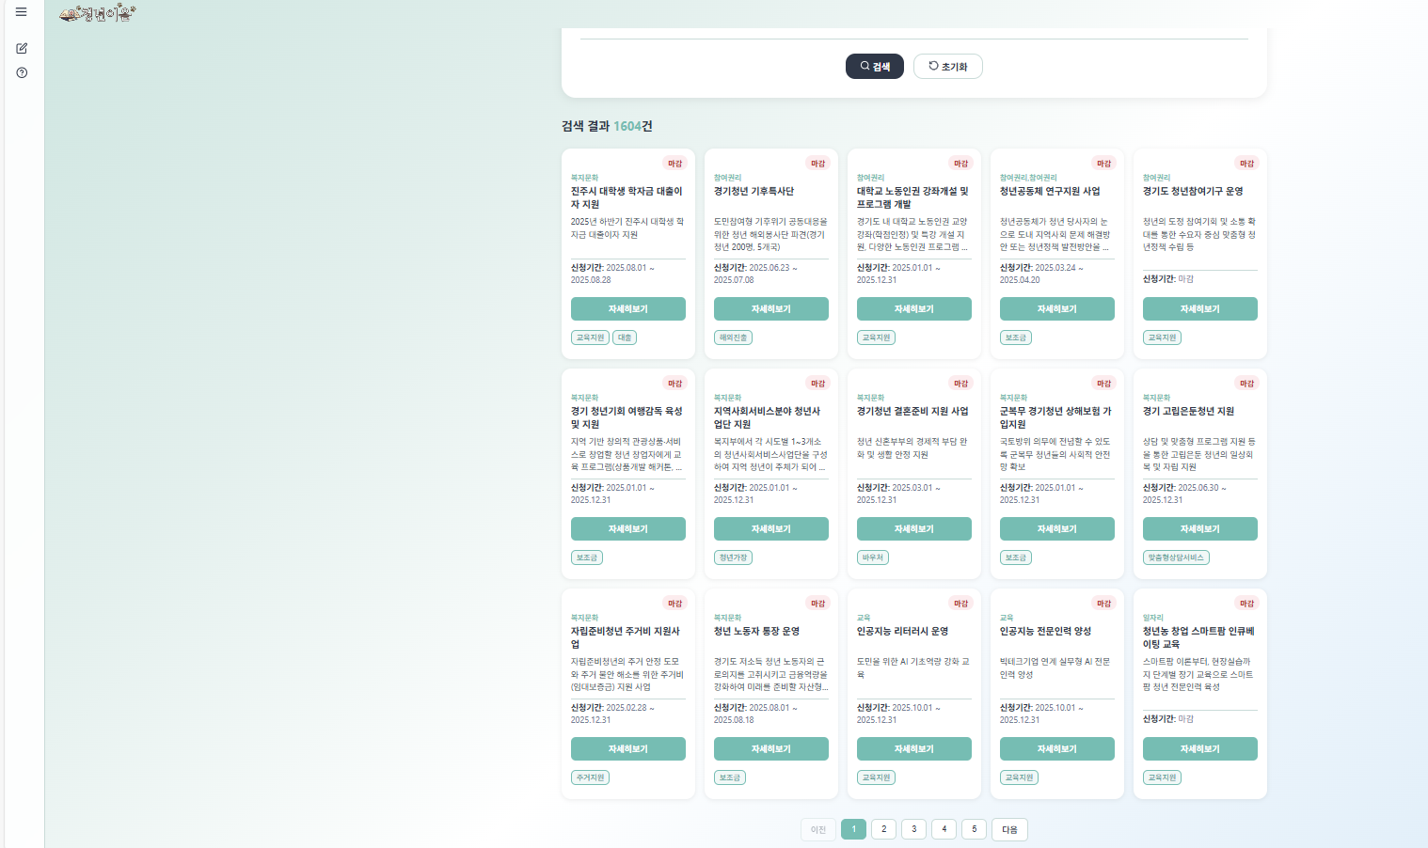
화면 ID: UI-003 화면명: 정책 검색 결과(목록/페이지네이션)
페이지명 | 정책 검색 결과(목록/페이지네이션) | 페이지id | UI-003 | date | 2026-01-11
요구사항 ID:
FR-008 , FR-005 , FR-007
NFR-003
1 | 서비스 로고(클릭 시 홈으로 이동)
2 | 챗봇으로 이동 / 이용 가이드
3 | 검색 결과 요약 (결과 건수 표시)
4 | 정책 카드 목록 (요약/상태/태그) + 자세히보기(상세보기) 버튼
5 | 정책 자세히보기 버튼 (클릭 시 정책 관련 상세정보 창 뜸)
6 | 페이지네이션 제공(이전/다음, 페이지 번호 버튼) 및 현재 페이지 표시

